Slide 1
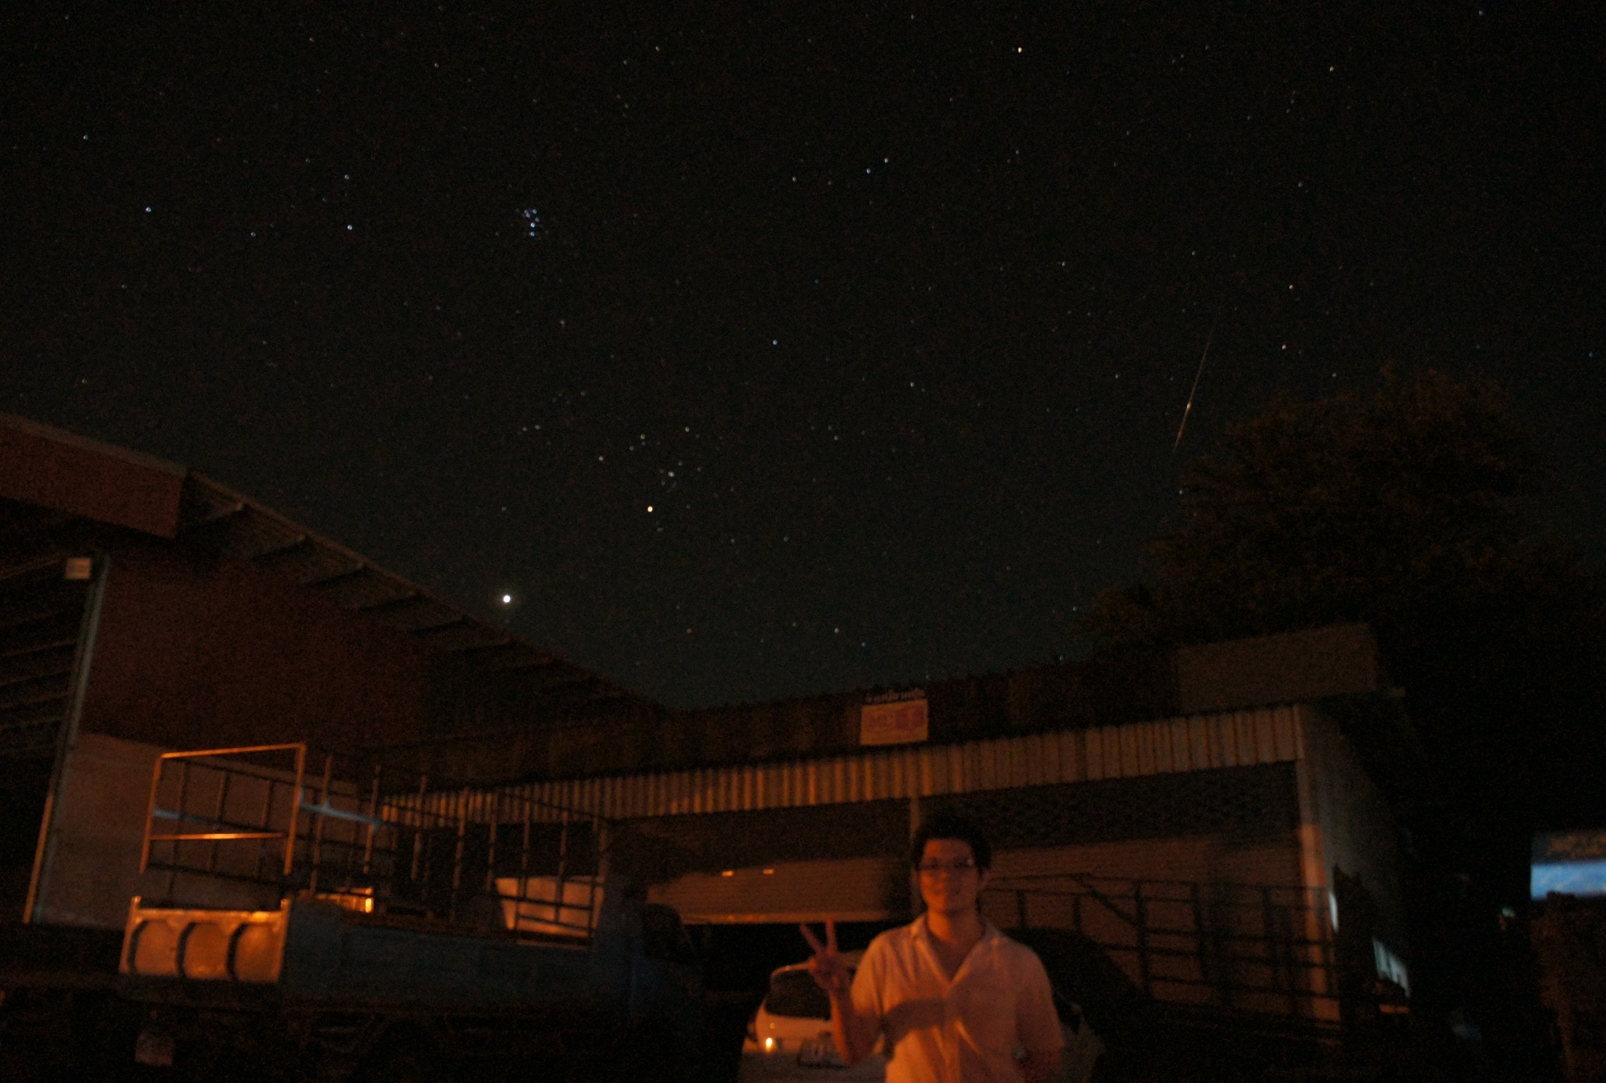
ดาราศาสตร์และอวกาศ
Astronomy & Space
Photo : ORIONIDS
BY Worrawat Promden
Date: 19 Oct 2012
ผศ.ดร. วรวัฒน์ พรหมเด่น
สาขาวิชาวิทยาศาสตร์ทั่วไป
คณะครุศาสสตร์
มหาวิทยาลัยราชภัฏบุรีรัมย์

Slide 2
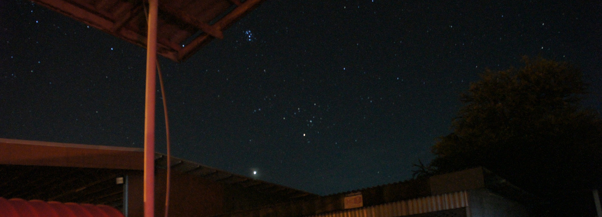
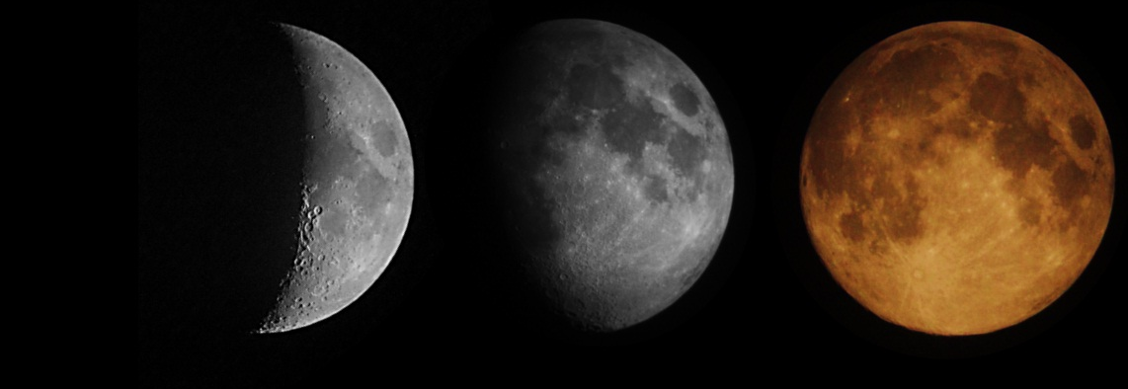
การดูดาวขั้นพื้นฐาน
Basic Star Gazing
คาบที่ 3

Slide 3
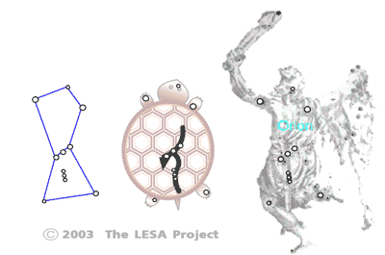
กลุ่มดาว (constellations)

Slide 4
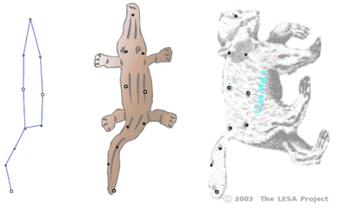
กลุ่มดาว (constellations)

Slide 5
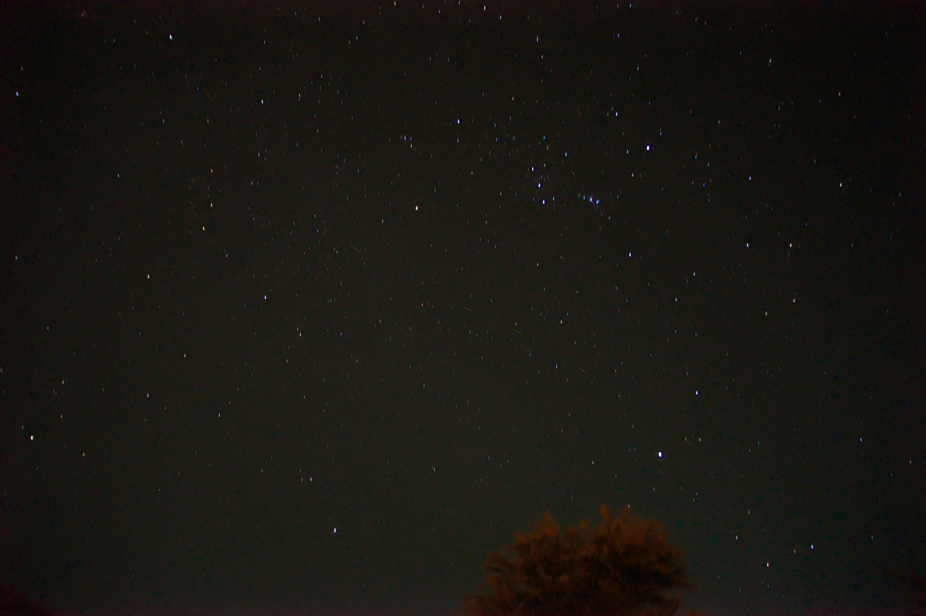

Slide 6
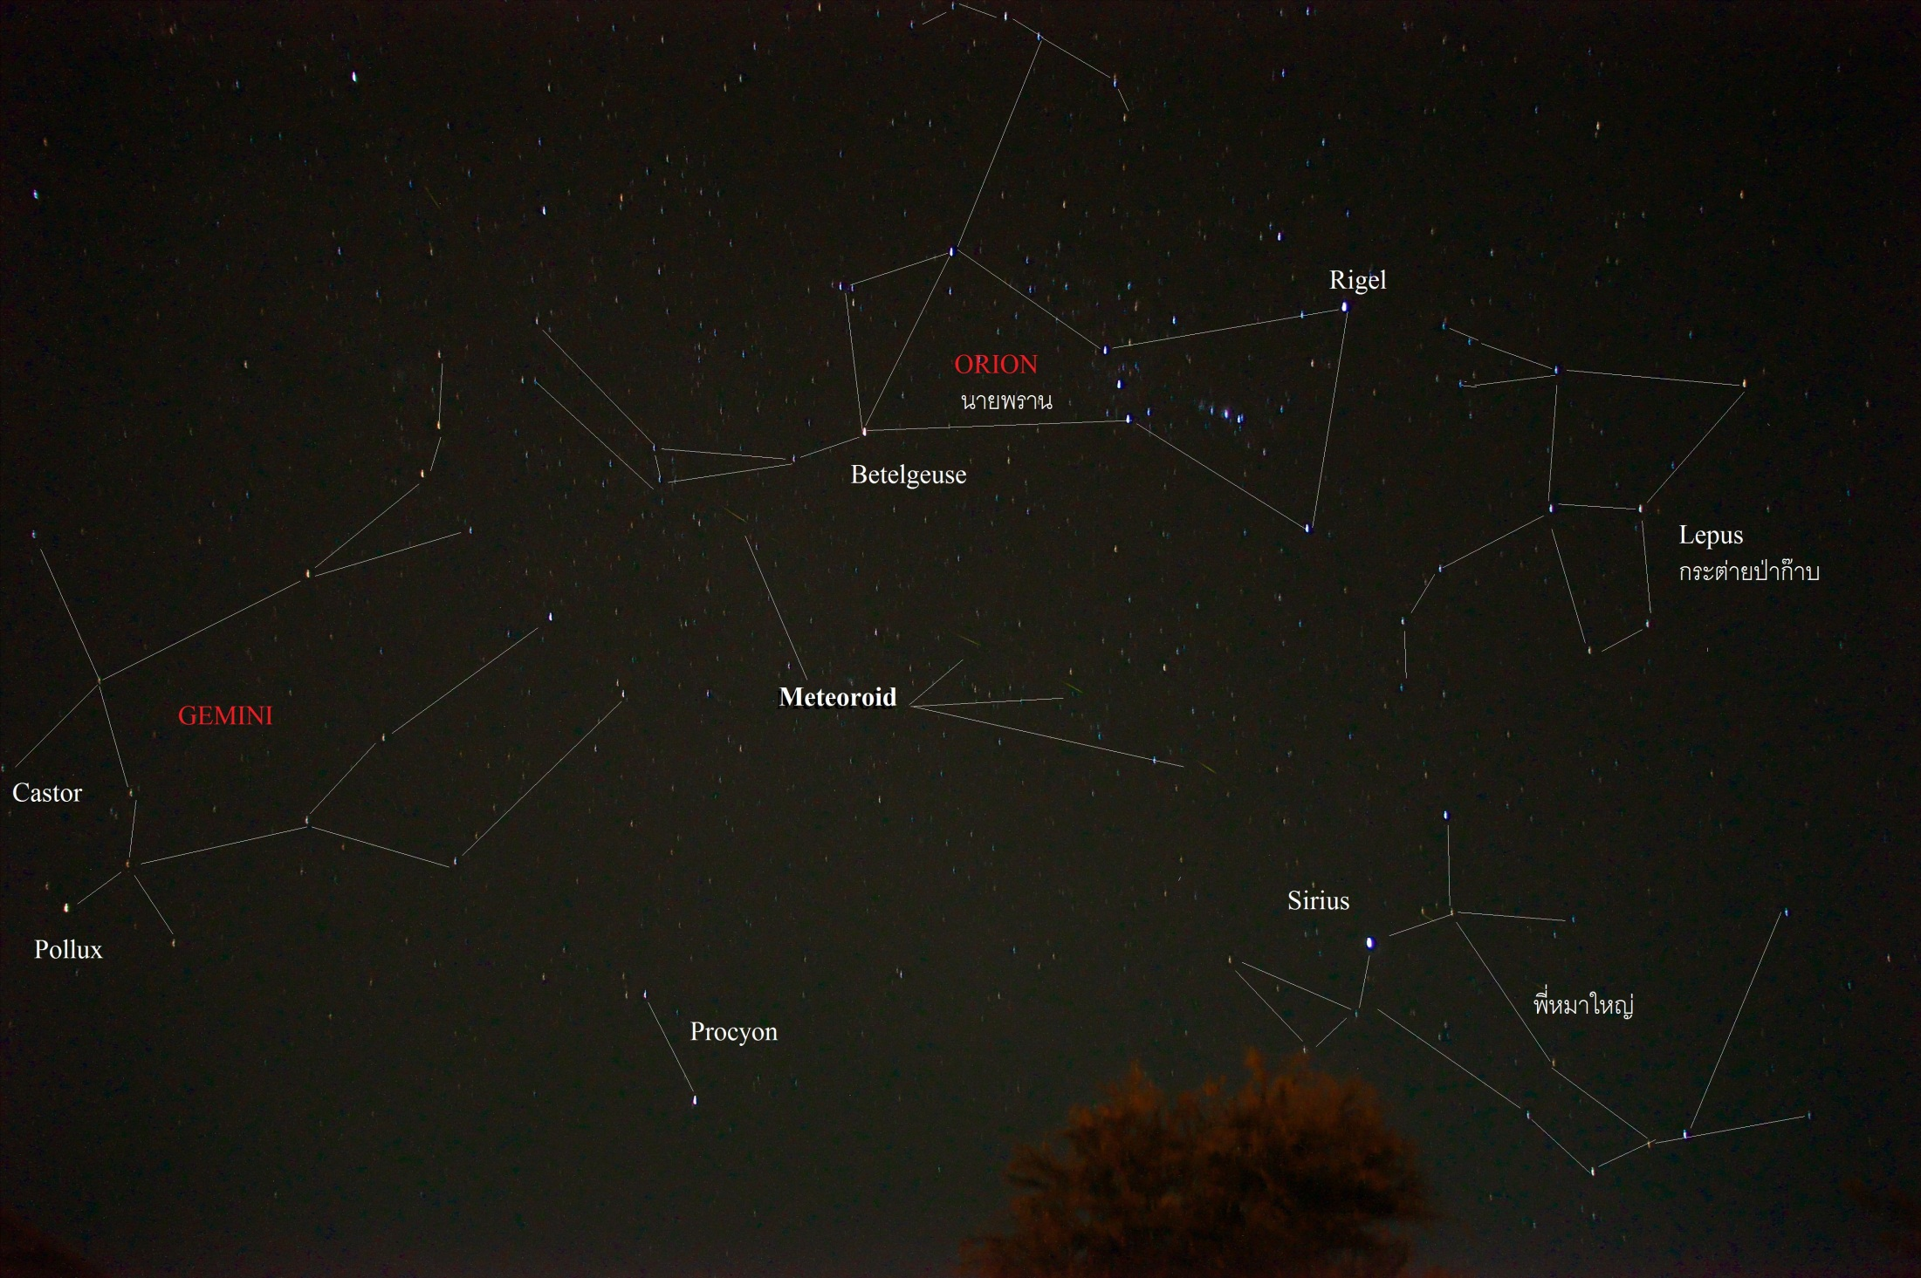

Slide 7
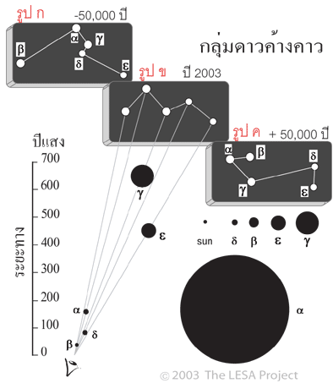

Slide 8
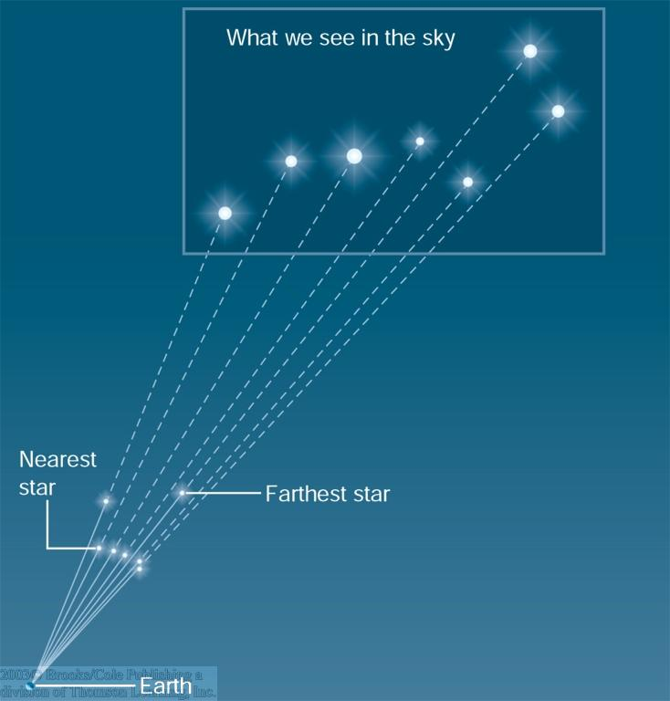
Constellations
The stars of a constellation only appear to be close to one another
Usually, this is only a projection effect.
The stars of a constellation may be located at very different distances from us.

Slide 9
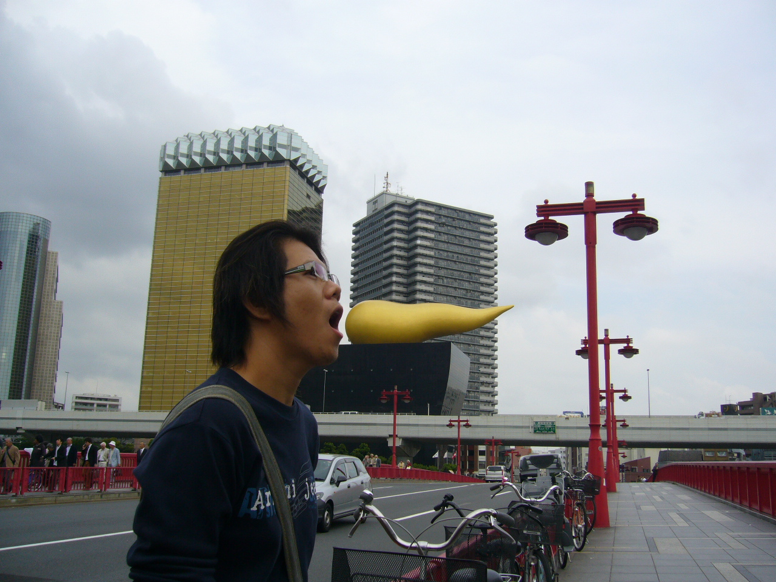

Slide 10
Constellations
Stars are named by a Greek letter (α, β, γ) according to their relative brightness within a given constellation + the possessive form of the name of the constellation:
Orion
Betelgeuse = α Orionis Rigel = β Orionis
Betelgeuze
Rigel

Slide 12
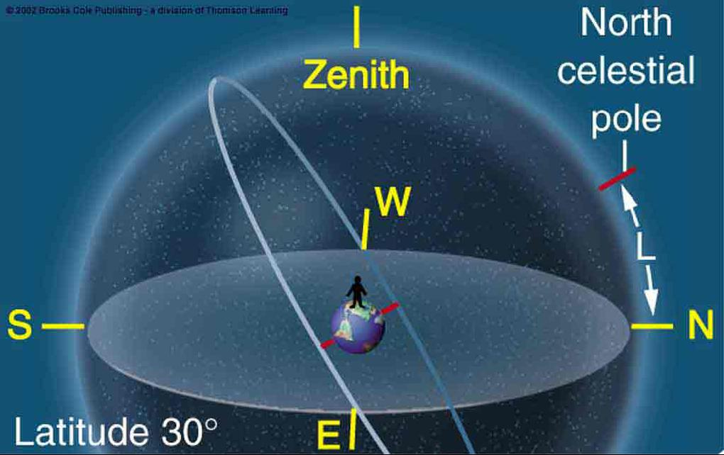
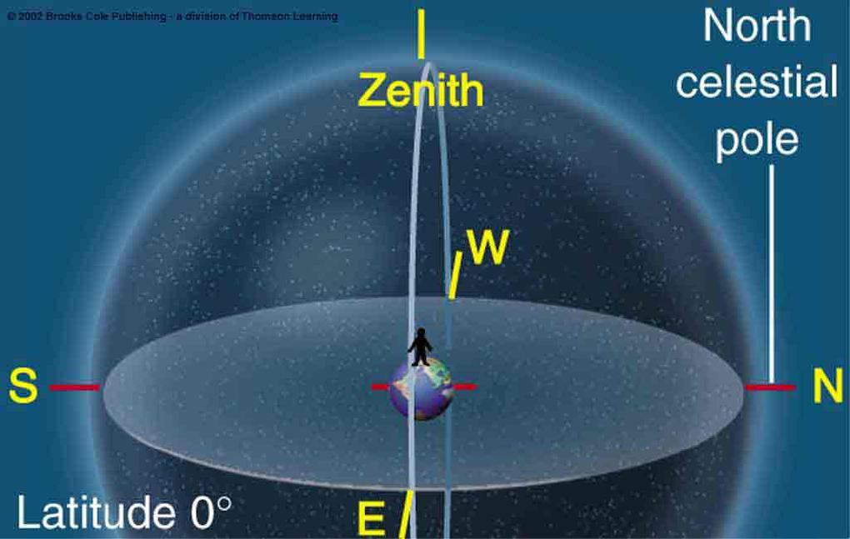
The Celestial Sphere

Slide 13
Apparent Motion of The Celestial Sphere

Slide 14
Apparent Motion of The Celestial Sphere

Slide 15
Precession
At left, gravity is pulling on a slanted top. => Wobbling around the vertical.
The Sun’s gravity is doing the same to Earth.
The resulting “wobbling” of Earth’s axis of rotation around the vertical w.r.t. the Ecliptic takes about 26,000 years and is called precession.

Slide 16
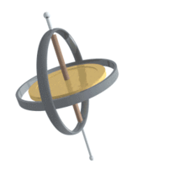
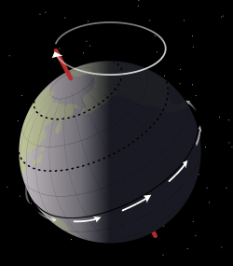
Precession is a change in the orientation of the rotational axis of a rotating body. In astronomy, precession refers to any of several gravity-induced, slow and continuous changes in an astronomical body's rotational axis or orbital path
Precession of a gyroscope

Slide 17
Precession
As a result of precession, the celestial north pole follows a circular pattern on the sky, once every 26,000 years.
It will be closest to Polaris ~ A.D. 2100.
~ 12,000 years from now, it will be close to Vega in the constellation Lyra.

Slide 18
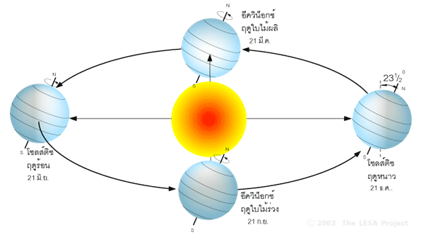
แกนของโลกเอียง 23.5° ขณะที่โคจรรอบดวงอาทิตย์ ทำให้ระนาบวงโคจรของโลก (เส้นสุริยะวิถี) ทำมุมกับ ระนาบของเส้นศูนย์สูตรฟ้า เป็นมุม 23.5°

Slide 19
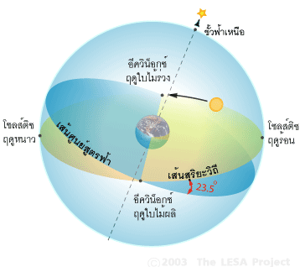

Slide 20
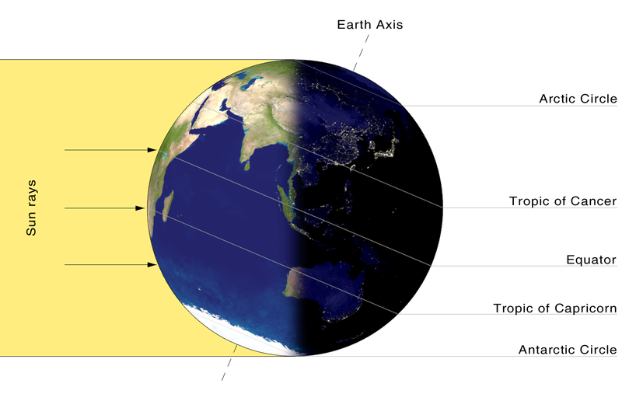
เหมายัน (เห-มา-ยัน) หรือ ทักษิณายัน (winter solstice) เป็นการที่ดวงอาทิตย์ โคจรไปถึงจุดหยุด (solstice) คือ จุดสุดทางใต้ในราววันที่ 22 ธันวาคม เป็นจุดในฤดูหนาว มีกลางคืนนานกว่ากลางวัน

Slide 21
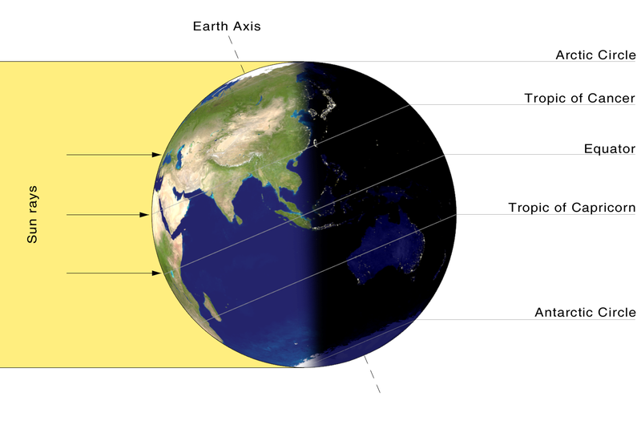
ครีษมายัน ([คฺรีด-สะ-มา-ยัน] สันสกฤต: คฺรีษฺม + อายนฺ) (summer solstice) เป็นการที่ดวงอาทิตย์ โคจรไปถึงจุดหยุด (solstice) คือ จุดสุดทางเหนือในราววันที่ 21 มิถุนายน เป็นจุดในหน้าร้อน มีกลางวันนานกว่ากลางคืน

Slide 22
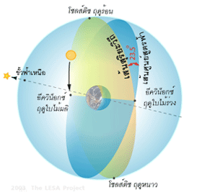
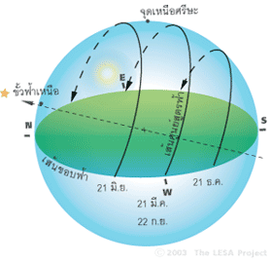
เส้นสุริยะวิถีเอียงทำมุมกับเส้นศูนย์สูตรฟ้า
ทำให้เรามองเห็นดวงอาทิตย์ขึ้น-ตก ค่อนไปทางเหนือ หรือใต้ ในรอบปี

Slide 23
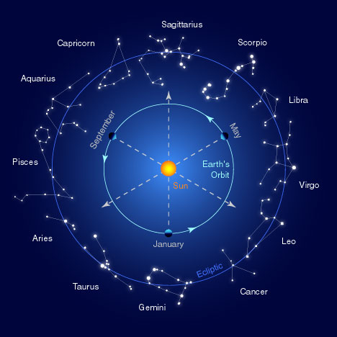
สุริยะวิถี และ
กลุ่มดาวจักราศี

Slide 24
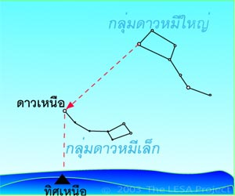
The North Star: How to Find Polaris
Ursa Major
Ursa Minor

Slide 25
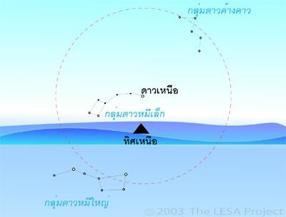
The North Star: How to Find Polaris
Cassiopeia
Ursa Minor
Ursa Major

Slide 26
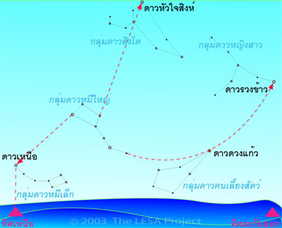
การสังเกตกลุ่มดาวสว่าง
(กลุ่มดาวเรียงเด่น, Asterism)
Regulus
Leo
Virgo
Ursa Major
Spica
Polaris
Arcturus
Bootes
Ursa Minor

Slide 27
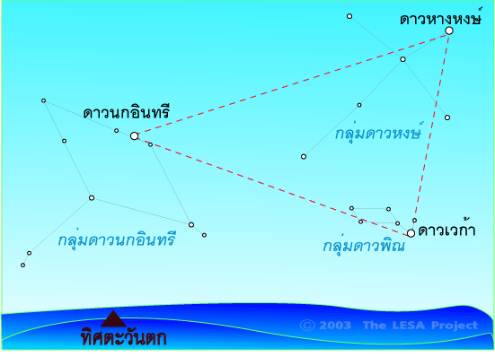
การสังเกตกลุ่มดาวสว่าง
(กลุ่มดาวเรียงเด่น, Asterism)
Deneb
สามเหลี่ยมฤดูร้อน (Summer Triangle)
Altair
constellation Cygnus
Vega
constellation Aquila
constellation Lyra

Slide 28
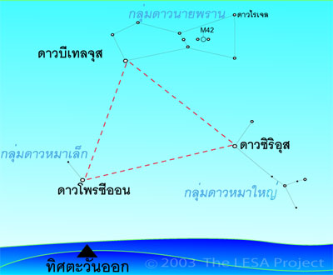
การสังเกตกลุ่มดาวสว่าง
สามเหลี่ยมฤดูหนาว
(Winter Triangle or The Great Southern Triangle)
Orion
Rigel
Betelgeuse
Canis Minor
Sirius
Procyon
Canis Major

Slide 29
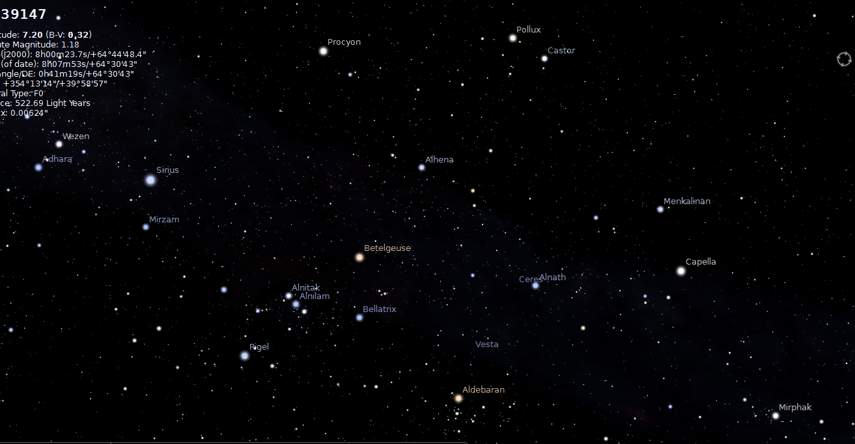
Winter Hexagon or Winter Circle/Oval

Slide 30
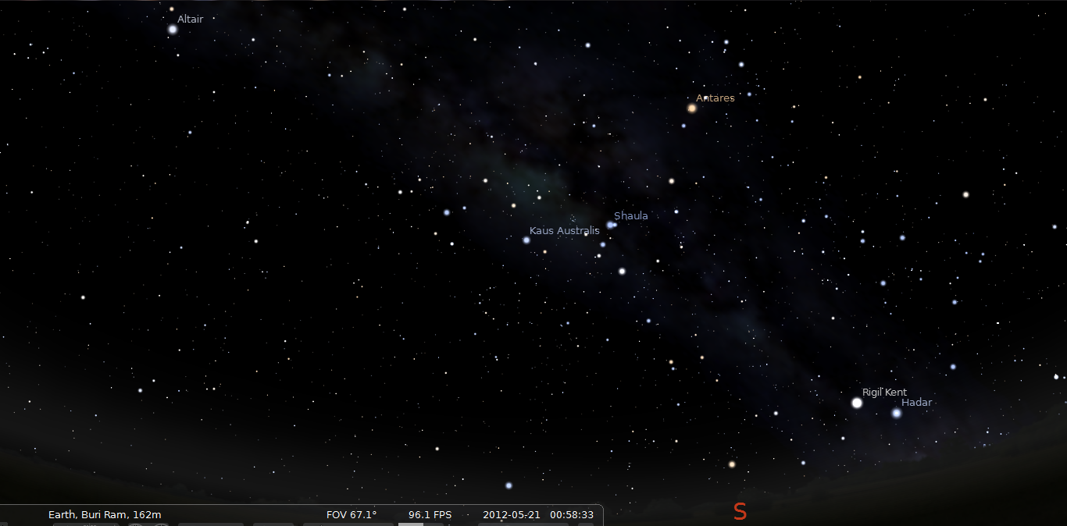
ทางช้างเผือกบริเวณกลุ่มดาวแมงป่อง

Slide 31
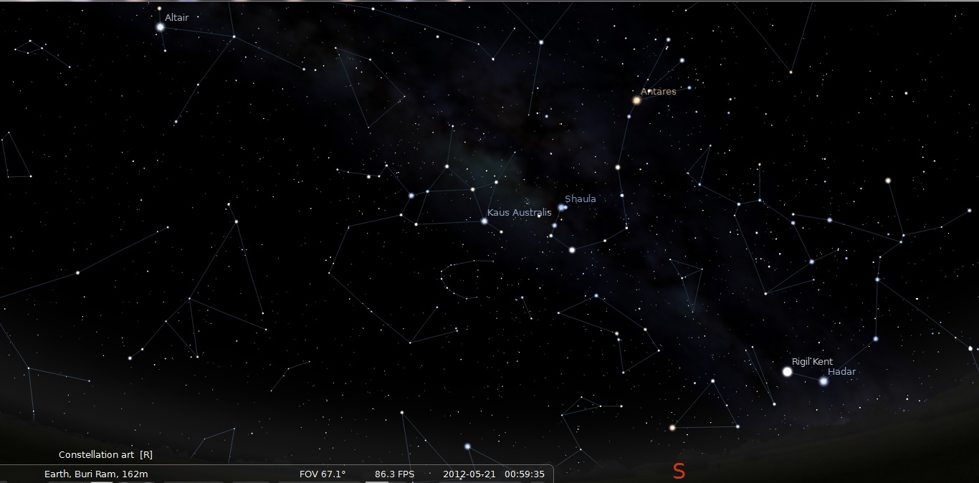
ทางช้างเผือกบริเวณกลุ่มดาวแมงป่อง

Slide 32
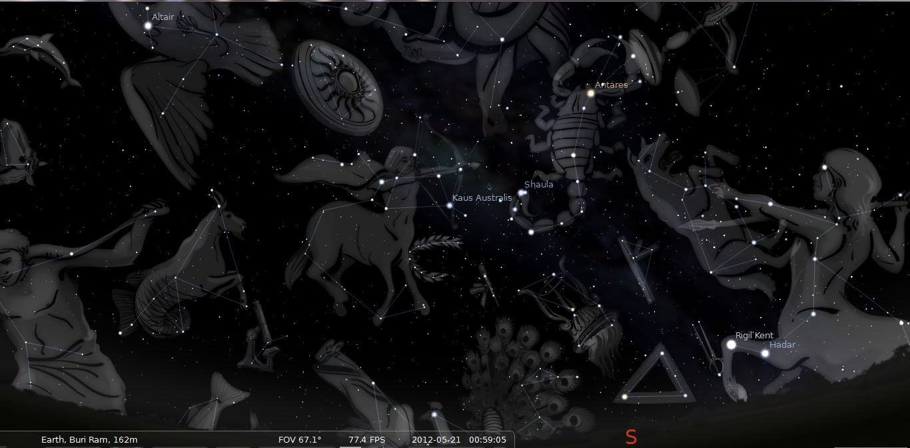
ทางช้างเผือกบริเวณกลุ่มดาวแมงป่อง

Slide 33
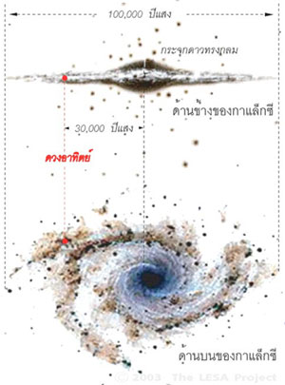
กาแล็กซีทางช้างเผือกเมื่อมองจากอวกาศ

Slide 34
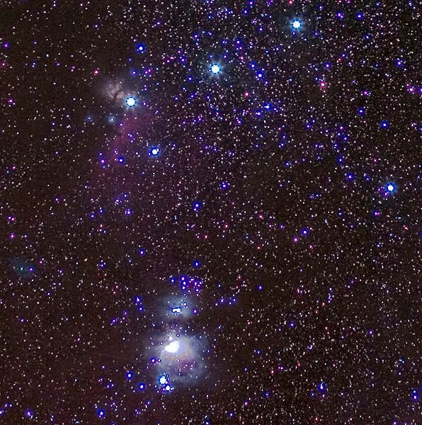
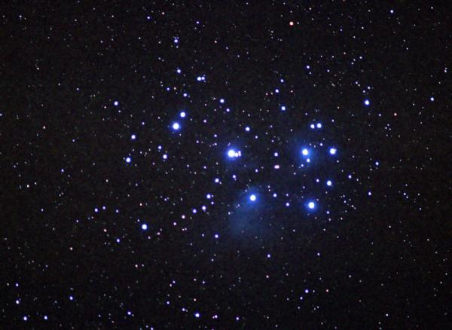
Deep-sky object
Deep-sky objects are astronomical objects other than individual stars and solar system objects (such as Sun, Moon, planets, comets, etc.).
The classification is used for the most part by amateur astronomers to denote visually observed faint naked eye and telescopic objects such as star clusters, nebulae and galaxies.

Slide 35
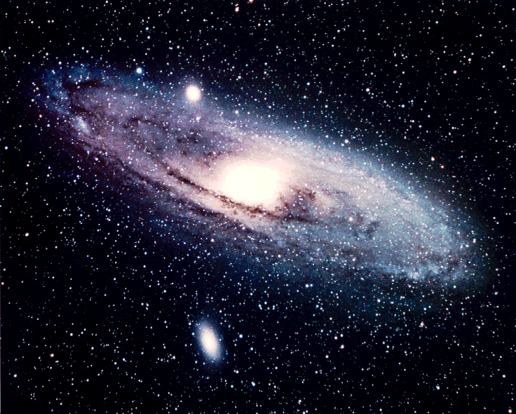
How to Find the Andromeda Galaxy
The Andromeda Galaxy, also known as M31 or as the Great Spiral Galaxy, is one of the most distant objects that the unaided human eye can see; it lies over 2.2 to 3 million light years away.
Locating it the first time is a little tricky, but once you find it, it's hard to ever lose it again

Slide 36
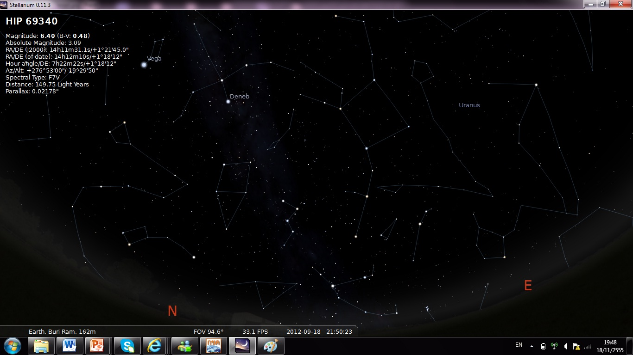
How to Find the Andromeda Galaxy

Slide 37
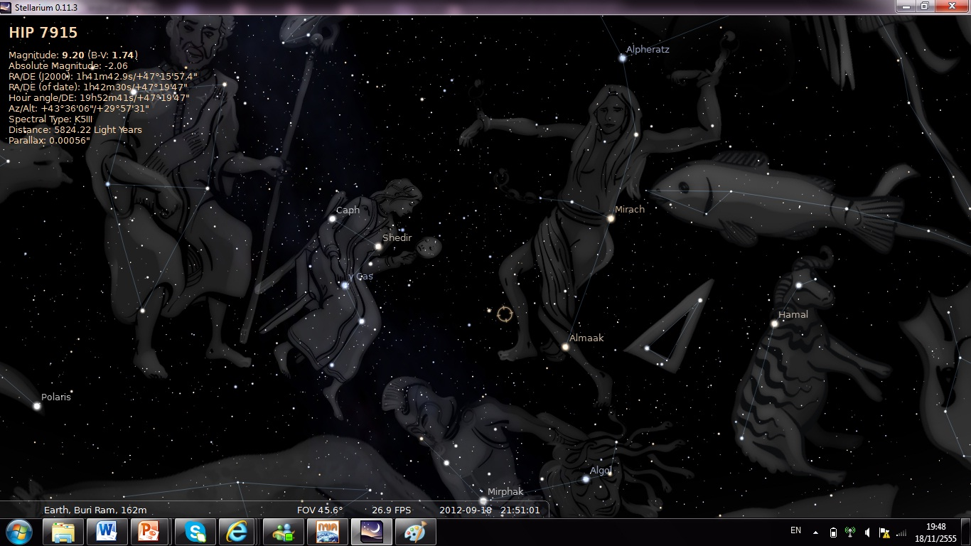
How to Find the Andromeda Galaxy

Slide 38
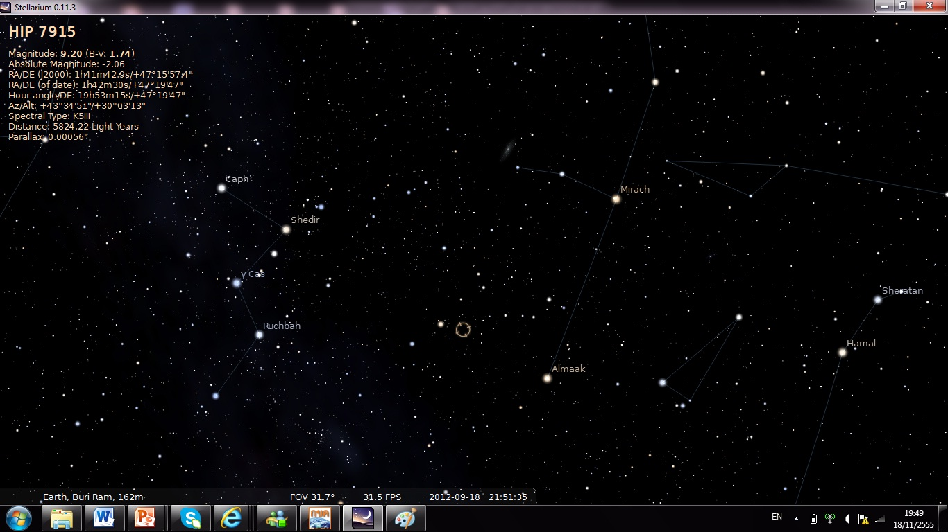
How to Find the Andromeda Galaxy

Slide 39
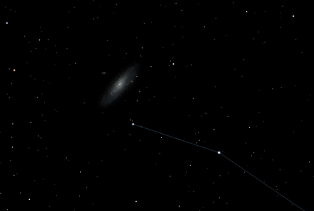
How to Find the Andromeda Galaxy

Slide 40
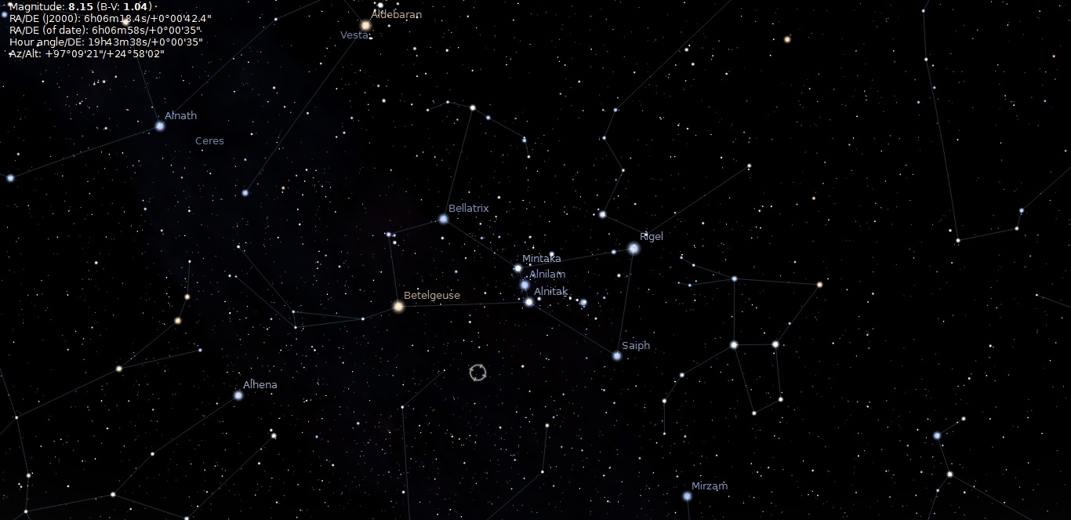
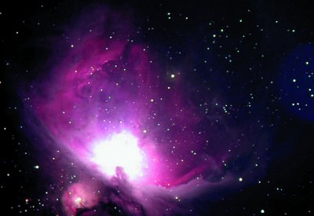
เนบิวลานายพราน

